Slide 1
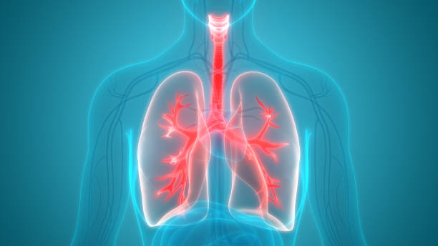
Dýchacia sústava - 2
PRÍRODOVEDA 4. ročník

Slide 2
?
KÝCHANIE
KAŠĽANIE
KVAPÔČKOVÁ INFEKCIA
CHOROBA
NÁKAZA

Slide 3
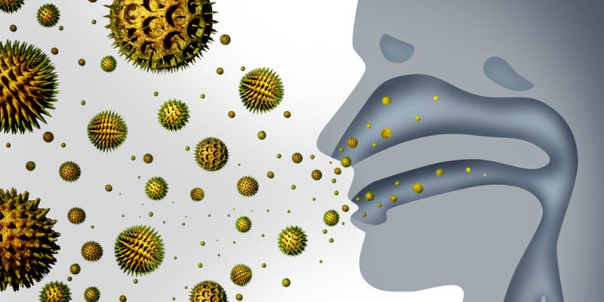
SO VZDUCHOM SA DO TELA DOSTÁVAJÚ AJ RÔZNE NEČISTOTY, NAPRÍKLAD PRACH, ŠKODLIVÉ LÁTKY A PÔVODCOVIA OCHORENÍ, NAPRÍKLAD BAKTÉRIE...

Slide 4
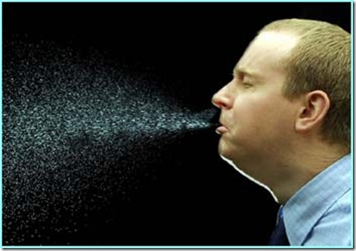
ZACHYTÁVAJÚ SA V HLIENE
V NOSNEJ DUTINE A V HRDLE,
Z KTORÝCH SA DOSTÁVAJÚ VON POMOCOU KAŠĽANIA A KÝCHANIA.

Slide 5
KÝCHANIE JE RÝCHLE STIAHNUTIE SVALOV, POMOCOU KTORÉHO SA SILNO A PRUDKO VYTLAČÍ VZDUCH A NIEKEDY AJ HLIEN Z NOSA A Z ÚST. POMÁHA OČISTIŤ DÝCHACIE CESTY. TELO SA TAK CHRÁNI PRED ŠKODLIVÝMI LÁTKAMI.

Slide 6
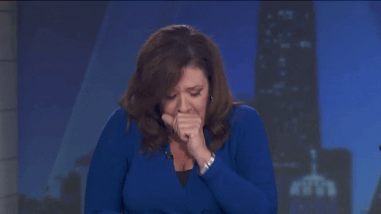
KAŠĽANIE JE PRUDKÉ VYDÝCHNUTIE VZDUCHU A NIEKEDY AJ HLIENOV Z ÚST A HRUDE. UVOĽŇUJE A CHRÁNI DÝCHACIE CESTY. KU KAŠĽANIU NÁS NIEKEDY NÚTI AJ SUCHÝ VZDUCH.

Slide 7
KAŠĽANIE A KÝCHANIE MÔŽE BYŤ AJ PRÍZNAKOM RÔZNYCH CHORÔB. CHORÝ ČLOVEK PRI ROZPRÁVANÍ, KÝCHANÍ A KAŠĽANÍ ROZŠIRUJE KVAPÔČKOVÚ INFEKCIU – HLIEN S BAKTÉRIAMI Z DÝCHACÍCH CIEST. OSTATNÍ ĽUDIA SA MÔŽU OD NEHO NAKAZIŤ.

Slide 8
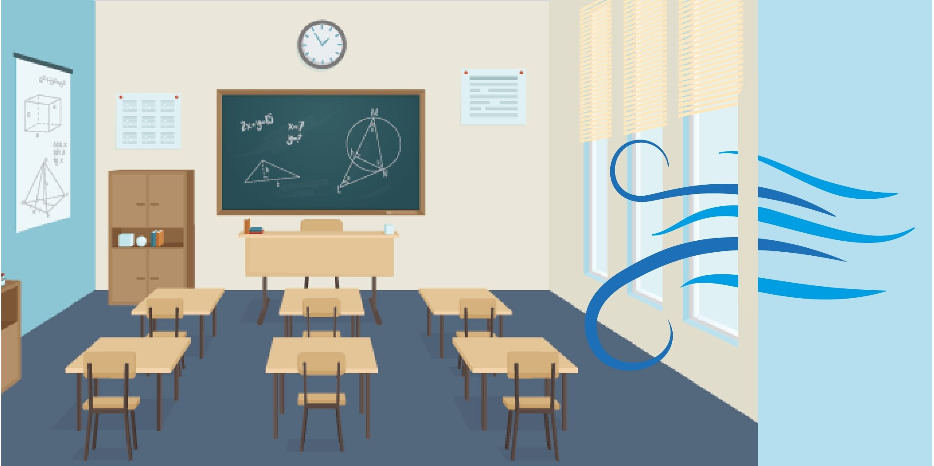
V MIESTNOSTI S VÄČŠÍM POČTOM OSÔB, NAPRÍKLAD V ŠKOLSKEJ TRIEDE , JE DÔLEŽITÉ VETRAŤ.

Slide 10
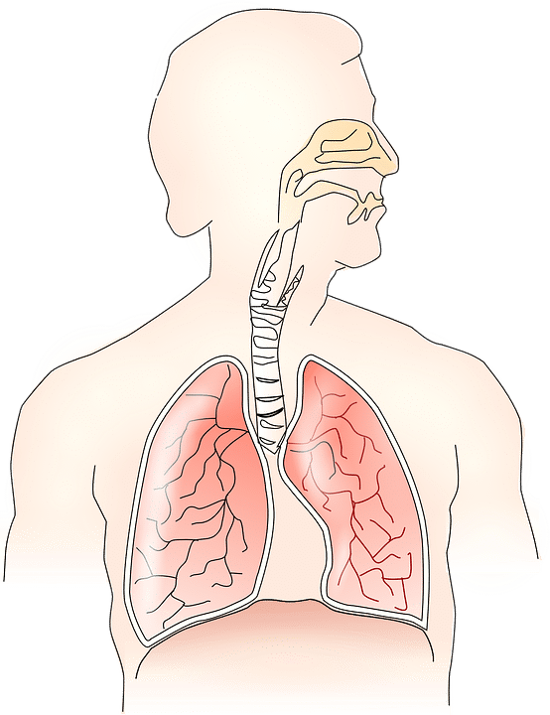
AKO SA SPRÁVAŤ PRI NACHLADNUTÍ
Ak sme nachladnutí, pri kýchaní a kašľaní si nos a ústa zakrývame vreckovkou.
Ak používame papierové vreckovky, je to hygienickejšie, pretože ich po použití odhodíme.
Ak používame textilné vreckovky, je to ekologickejšie, ale o to dôslednejšie
musíme dodržiavať hygienu.

Slide 11
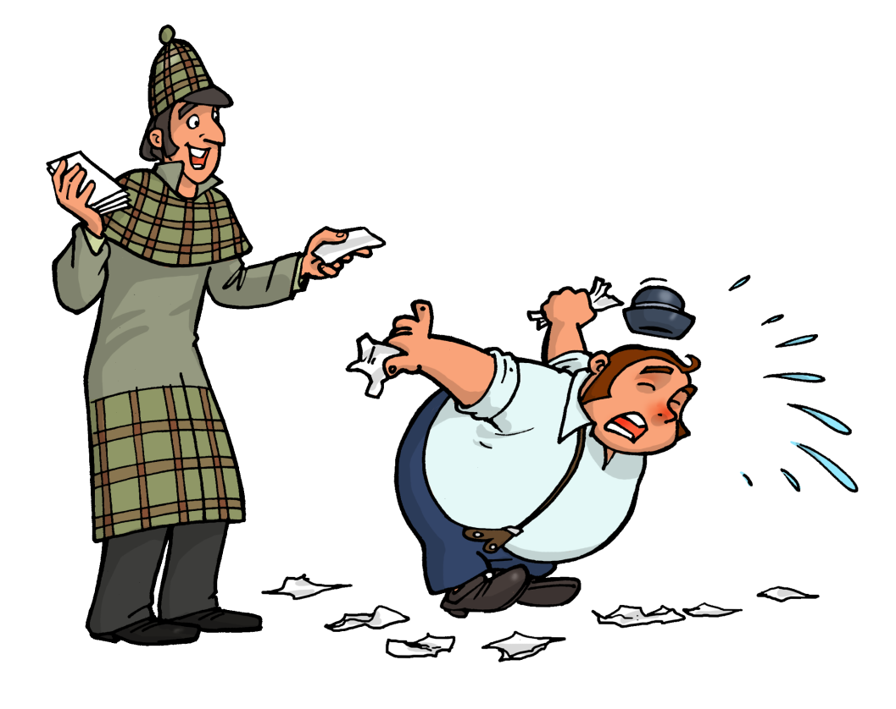
CHOROBE JE LEPŠIE PREDCHÁDZAŤ, AKO JU LIEČIŤ.

Slide 12
VÝSKUMNÁ AKTIVITA 1
CIEĽ: Zistiť, do akej vzdialenosti sa môžu dostať hlieny a baktérie pri kýchaní a kašľaní.
POMÔCKY: rozprašovač na vodu, voda, potravinové farbivo, 10 kusov kancelárskeho papiera

Slide 13
VÝSKUMNÁ AKTIVITA 1
POSTUP:
Nalej do rozprašovača zafarbenú vodu.
Ulož na zem 10 kusov kancelárskeho papiera za sebou.
Polož rozprašovač s vodou na začiatok prvého kancelárskeho papiera a stlač ho.
Pozoruj, do akej vzdialenosti sa dostala voda z rozprašovača.
POZOROVANIE:
VYHODNOTENIE:

Slide 14
RELAXAČNÁ CHVÍĽKA
PIESEŇ: ANIČKA, DUŠIČKA, NEKAŠLI
https://www.youtube.com/watch?v=C9npC21pDzw

Slide 15
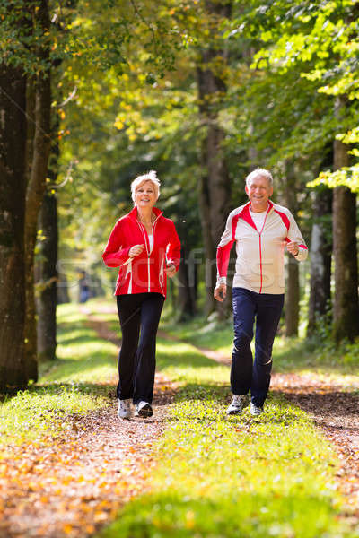
Na ktorom mieste je športovanie zdravšie?

Slide 16
Vyrieš krížovku. Tajničku doplň do vety.
?
1. | K
 |  |  |  | 2. |  |  | CH |  | Ť
 | 3 |  |  |  |  | CH
 | 4. |  |  |  | C
 | 5. |  | R |  |  |  |  | K
 |  |  |  |  |  | IA
1. | K | Y | S | L | Í | K
 |  |  |  | 2. | D | Ý | CH | A | Ť
 | 3 | V | Ý | D | Y | CH
 | 4. | P | Ľ | Ú | C | A
 | 5. | H | R | U | D | N | Í | K
 |  |  |  |  |  | IA
Časť vzduchu, ktorá je pre človeka veľmi dôležitá.
Naberať vzduch do pľúc a vypúšťať ho.
Opak nádychu.
Dýchame nimi.
Časť tela, kde sú uložené pľúca.
Nečistoty sa z nášho dýchacieho systému dostávajú von pomocou kašľania a _________ .
kýchania

Slide 17
VIEM AJ TOTO?
?
Zisti na internete alebo v encyklopédii, aké množstvo vzduchu sa vymení v pľúcach dospelého človeka pri jednom nádychu a výdychu.
Pri pokojnom nádychu a výdychu sa v pľúcach vymení asi 0,5 l vzduchu. Tento objem označujeme ako respiračný objem pľúc. Po pokojnom nádychu možno ešte úsilím vdýchnuť približne 2,5 l vzduchu, čo nazývame inspiračný
rezervný objem. Maximálnym výdychom možno po maximálnom nádychu z pľúc vydýchnuť približne 4 l vzduchu. Toto množstvo je označované ako vitálna kapacita pľúc a je veľmi individuálne. U trénovaných športovcov, hlavne u športovcov vodných športov, môže prekročiť toto množstvo aj 6 l.

Slide 18
VIEM AJ TOTO?
?
Zisti a povedz, ako môžeme predchádzať nachladnutiu a rôznym chorobám.
Zaradíme do svojej stravy cesnak, pretože má antibakteriálne účinky. Preto sa cesnak používa aj ako prírodné antibiotikum.
Musíme zvýšiť príjem vitamínu C, napríklad vo forme kapusty, chrenu, červenej repy, citrónov, jabĺk, papriky, zázvoru, cibule...
Treba chodiť na prechádzky, a to aj počas zimného obdobia.
Je dôležité dbať aj na otužovanie, dostatočne dlhý spánok a pravidelné vetranie v miestnostiach, kde sa zdržiavame.
Miestnosti by sme nemali počas zimného obdobia zbytočne prekurovať.
Je potrebné a dôležité mať nohy v teple.

Slide 19
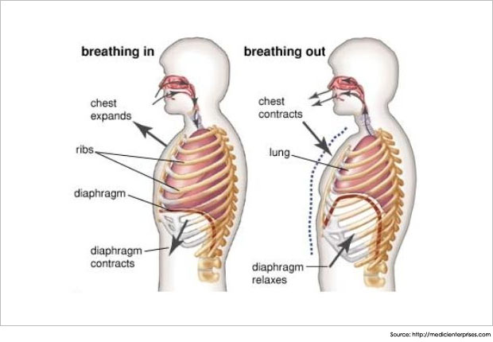
VEDEL SI?
Neefektívne dýchanie môže viesť ku zvýšenej pravdepodobnosti úzkostí, spánkovým poruchám, zažívacím problémom, bolestí chrbta ...
NÁDYCH
VÝDYCH
hrudník sa zväčšuje
hrudník sa zmenšuje
rebrá
pľúca
bránica
bránica sa zmenšuje
bránica sa uvoľňuje

Slide 20
VEDEL SI?
Dýchanie je jedna z najzákladnejších funkcií ľudského organizmu. Je to asi jediná funkcia, ktorú sme schopný robiť kompletne vedome alebo aj nevedome. Ľudské telo je schopné vydržať:
- bez vody podľa niektorých odhadov okolo 100 hodín (cca 4dni),
- bez jedla zhruba 3 týždne,
avšak bez vzduchu iba niekoľko minút (aktuálny svetový rekord v čase písania článku 24 min 3,45s).
V priemere za deň sa človek nadýchne a vydýchne 22-tisíc krát.

Slide 21
VEDEL SI?
SPRÁVNE DÝCHANIE POMÁHA:
zásobiť telo dostatočným množstvom kyslíka potrebného - pre mozog a ostatné vitálne orgány,
dokáže pomôcť pri redukcii stresu,
zlepšiť kvalitu pohybovej aktivity,
zlepšiť prácu imunitného systému,
a to ani nie je všetko.
Efektívne dýchanie je schopné zvýšiť okysličenie krvi, a tým dať telu ku dispozícii viac kyslíka na spracovanie energie. Viac kyslíka dokáže zlepšiť mozgové funkcie, čo následne vedie k lepšiemu sústredeniu, produktivite a zachovaniu fyzickej energie.

Slide 22
AKO SPRÁVNE DÝCHAŤ?
https://www.youtube.com/watch?v=6YB0pv3iv0g&feature=emb_logo

Slide 24
ZHRNUTIE
hľadaj odpovede v Zápisníku detektívov
Čo sa dostáva do tela so vzduchom?
Čo je kýchanie?
Čo je kašľanie?
Ako sa šíri kvapôčková infekcia?
Ako môžeme predchádzať nachladnutiu?

Slide 25
ZDROJE:
Prírodoveda pre štvrtákov - R.Dobišová Adame a kol.
Metodické komentáre k Prírodovede pre štvrtákov
https://media.istockphoto.com/photos/human-respiratory-system-lungs-anatomy-picture-id953787016?k=6&m=953787016&s=612x612&w=0&h=BJpj6jfoZA0Hfzl8VZMhIjDzUkPsONdcjSxx8rFhvkg
https://thumbs.dreamstime.com/b/d-schematic-illustration-respiratory-system-blue-background-human-body-157528202.jpg
https://www.pngkey.com/png/full/881-8813571_smoking-weed-with-asthma-respiratory-system-without-parts.png
https://i0.wp.com/www.greenoptimistic.com/wp-content/uploads/2017/09/How-To-Reduce-Indoor-Air-Pollution-Negative-Air-Machines.jpg?ssl=1
http://air-purifier-reviewsite.com/wp-content/uploads/2011/02/sneezing_thumb.jpg
https://media1.tenor.com/images/faa0eebdb5306574d192b1a06323e5bb/tenor.gif?itemid=9772738
https://media2.giphy.com/media/5oKh7qZDb6CDM4YCbA/giphy.gif
https://blog.monodraught.com/hubfs/Legislation/S1-06.jpg
https://img3.stockfresh.com/files/k/kzenon/m/91/3555573_stock-photo-seniors-jogging-on-a-forest-road.jpg
https://static.wixstatic.com/media/e50592_411ca3fb6b62402d99d69eac42b2d2d7~mv2.jpg
http://michalkralik.sk/wp-content/uploads/2017/09/diaphragmatic-breathing-illustration.jpg
http://michalkralik.sk/sila-dychania-alebo-dychanim-ku-lepsiemu-zivotu/

